Slide 1
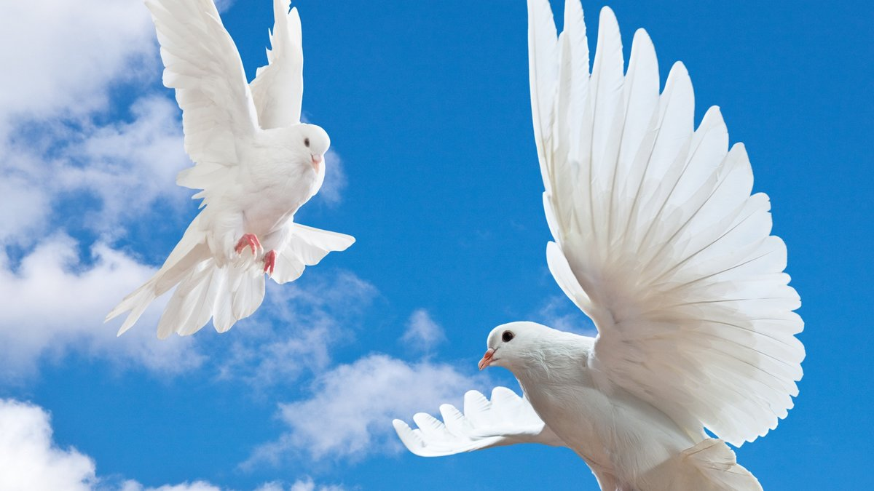

ОБЗОР
ЛУЧШИХ КНИГ О ВЕЛИКОЙ ОТЕЧЕСТВЕННОЙ

Slide 2
Құрметті оқытушылар мен студенттер!
Ұлы Жеңістің 75- жылдығы қарсаңында Сіздердің назарларыңызға Ұлы Отан соғысы туралы үздік кітаптардың шағын томдарына шолу ұсынамыз. Қиын уақыт, ұрпақтар өмірінің көрінісі, Отанға деген махаббат және міндет, нағыз достық пен өзін-өзі құрбан қылу, Ұлы Жеңістің бағасы қандай болғандығы туралы баяндалады.
Ұсынылып отырған барлық басылымдарды ҒК «Білім орталығы» қорынан табасыздар.
Уважаемые преподаватели и студенты
КГУ им. А. Байтурсынова.
В преддверии 75 –летия Великой Победы представляем Вашему вниманию обзор лучших книг о Великой отечественной войне. Истории, рассказанные на страницах изданий повествуют о непростом времени, определившем жизнь поколения, о любви к Родине , чувстве долга, о настоящей дружбе и самопожертвовании. О том, какова была цена этой Великой Победы.
Все представленные издания имеются в фонде научной библиотеки «Білім орталығы».

Slide 3


84
М 91
Мусрепов Габит.
Солдат из казахстана. Повесть. Авториз. Пер. с казах. С. Злобина. Алма – ата, «жазушы», 1977. – 208 стр.
Война закончилась для героя повести Г. Мусрепова, но жизнь продолжается. И она должна быть еще лучше, потому что слишком дорогой ценой ее отстояли.

Slide 4

84
А 88
Арцишевский А.
Полк особого назначеня. Повести и рассказы.- Алматы: издательский дом «жибек жолы», 2005. – 288стр.
Книга посвящена 60-летию Победы в Великой Отечественной войне. Это рассказы и повести, объединенные одной темой – война и то, как она преломилась в судьбах людей. В центре повествования – фронтовик – казахстанец, человек простой и внешне малоприметный, но сумевший своим великим мужеством и нечеловеческим упорством совершить тяжелую, кровавую работу войны и одолеть беду, нависшую над страной.

Slide 5

84
М 66
Момыш – Улы Б.
Правда о войне. – Алматы: «онер», 2010.- 360 с
Устав наставляет, форма – подтягивает, дисциплина поднимает сознание на более высокий уровень общности и войскового родства. Настоящей семьей истинного война являются его боевые братья и сестры. Друзьями становятся все достойные фронтовики. Домом своим воин считает Родину.

Slide 6
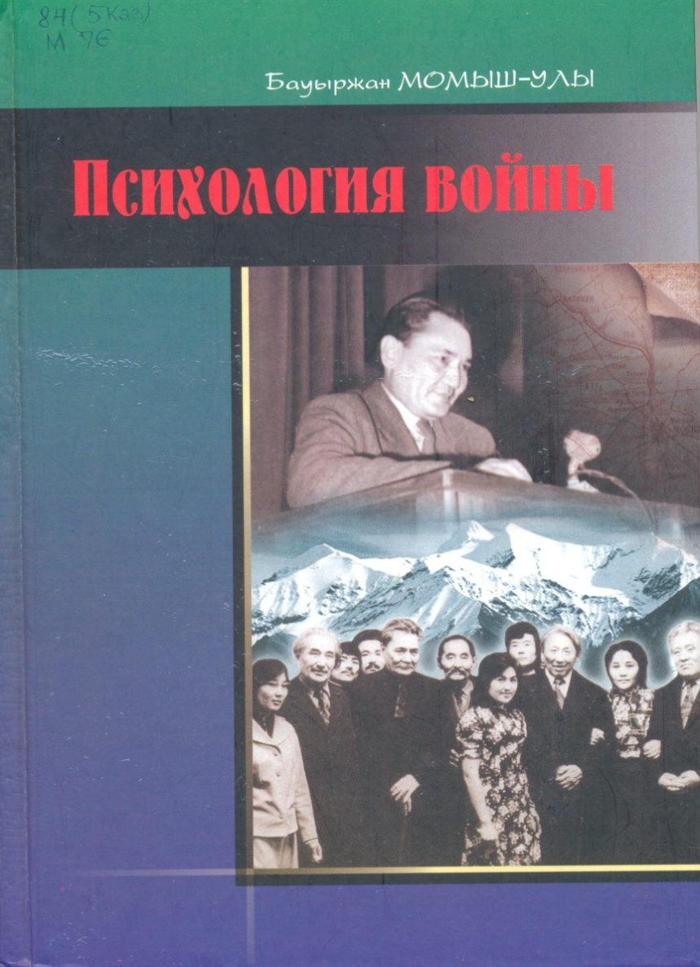
84
М 76
Момыш – Улы Б.
Психология войны. - Алматы: «онер», 2010. – 288 с
Бауыржан Момыш – улы в январе 1944 года выступил с четырехдневной лекцией перед узким кругом творческой элиты Казахстана и России.
Лекция была застенографирована. И только в 1990 году она была обработана и отредактирована, слегка сокращена и выпущена издательством «Казахстан» отдельной книгой объемом 240 страниц. В 1996 году книга вновь переиздана. Затем произведение было переведено на казахский язык Мухтаром Казбековым и опубликовано в двухтомном собрании сочинений Байржана Момыш – улы.

Slide 7
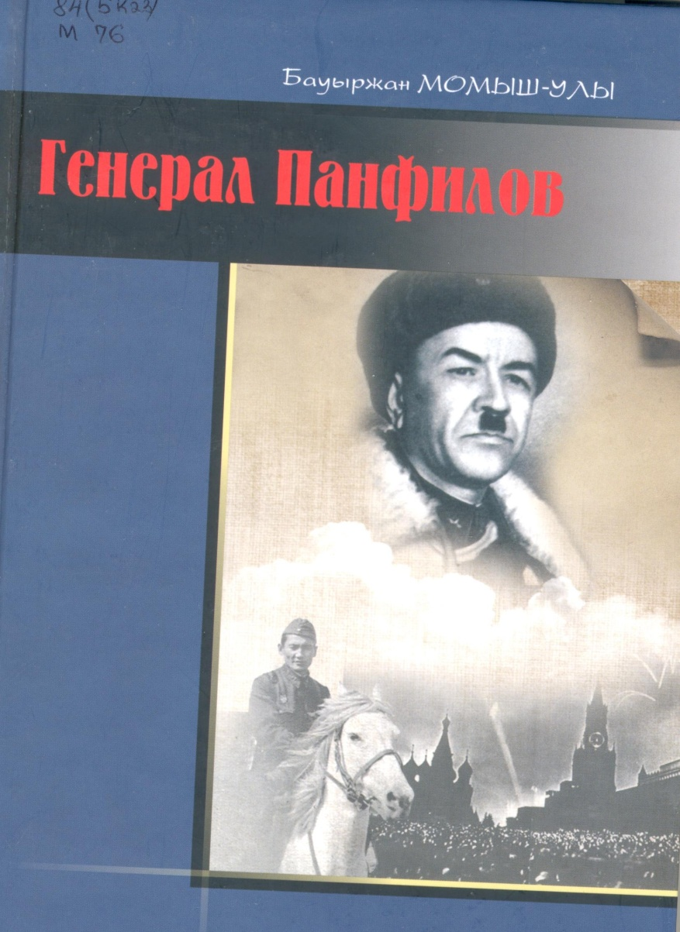
84
М 76
Момыш – Улы Б.
Генерал панфилов. - Алматы: “онер”, 2009.- 256 стр.
Боевой соратник генерала Панфилова, Момыш – улы посвятил эту книгу семидесятилетию со дня рождения своего прославленного командира и боевому пути Восьмой гвардейской стрелковой дивизии, носящей имя полководца.
Честность, прямота, глубокое понимание смысла совершавшихся событий характеризуют страницы воспоминаний Б. Момыш – улы.
Книга наполнена очень интересным фактическим материалом и написана со знанием дела.

Slide 8
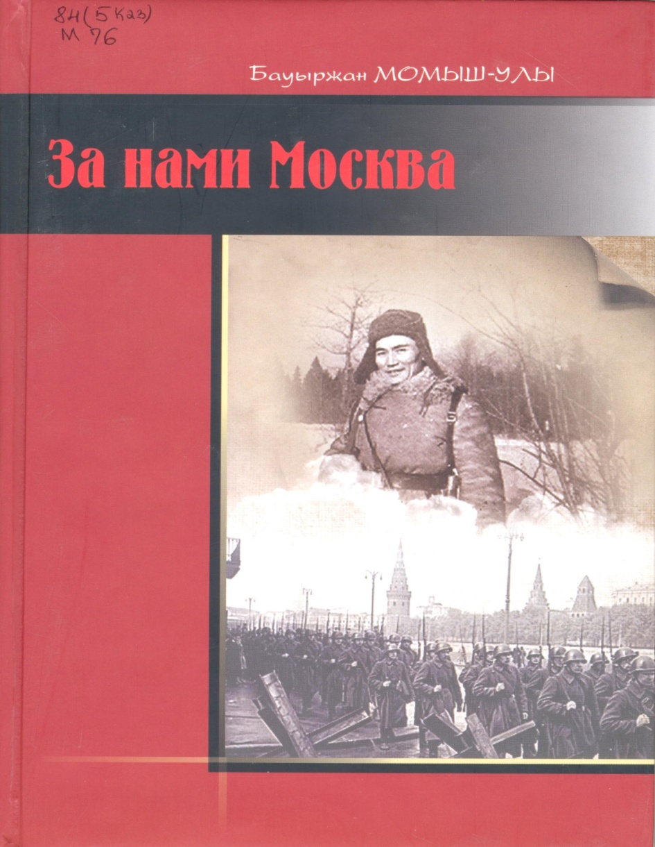
84
М 76
Момыш – Улы Б.
За нами Москва. - Алматы: «Онер» , 2009. – 360 стр.
Эта книга о боевых буднях и подвигах легендарных панфиловцев, разгроме гитлеровских воиск под Москвой, об освобождении наших городов и сел от немецко – фашистских оккупантов.
Бауржан Момыш – улы был непосредственным участником описываемых им боев, командовал полком дивизий.
Ценность его произведений в их документальности, жизненной правде. В сборник было добавлено 2,5 п,л, из личного архива Бауржана Момыш – улы и Бакытжана Момыш – улы.

Slide 9

84
А 95
Ахтанов Тахави
Свет очага. / Тахави Ахтанов.
Перевод с казахского. Астана : Аударма, 2010.- 608 стр.
Свое авторское право повествования писатель «доверил» Назире , жене старшего лейтенанта Касымбека Едильбаева, который служил неподалеку от Бреста и погиб в партизанском отряде. Героине романа шел восемнадцатый год, когда Касымбек увез ее из родного аула «на край света». После жизни прожитой в самом пекле войны, она возвращается с малолетними детьми на родину. В ее трехлетнем хождении по кругам ада нередко вспыхивал, согревая или тлея огоньком воспоминаний, свет домашнего очага, возженный бабушкой Камкой.

Slide 10

84
Г 77
Гранин д.
Еще заметен след: повести и рассказы. – л.:сов. Писатель, 1985. – 368 стр
В сборник Д. Гранина «Еще заметен след», наряду с известными повестями «Клавдия Вилор» и «Наш комбат», включены произведения разных лет, посвященные Великой Отечественной войне.

Slide 11

84
Ш 78
Шолохов м.
Судьба человека. – Москва: 1963. – 66 стр.
С началом Великой Отечественной войны шоферу Андрею Соколову приходится расстаться с семьей и уйти на фронт. Уже в первые месяцы войны он получает ранение и попадает в нацистский плен . В плену он переживает все тяжести концлагеря, благодаря своему мужеству избегает расстрела и, наконец, бежит из него за линию фронта, к своим. В коротком фронтовом отпуске на малую Родину он узнает, что его любимая жена Ирина и обе дочери погибли во время бомбежки. Из родных у него остался только молодой сын – офицер. Вернувшись на фронт, Андрей получает известие о том, что его сын погиб в последний день войны.

Slide 12

84
С 37
Симонов К.М.
Живые и мертвые: Роман. – М.: Советский писатель, 1985. – 384 стр
Роман в трех частях («Живые и мертвые», «Солдатами не рождаются», «Последнее лето»), написанный советским писателем Константином Симоновым. Первые две части романа были изданы в 1959 и 1962 году, третья часть в 1971 году. Произведение написано в жанре романа – эпопей, сюжетная линия охватывает временной интервал с июня 1941 –го по июль 1944-го года.
По мнению литературоведов советской эпохи, роман являлся одним из ярчайших отечественных произведений о событиях Великой Отечественной Войны.
В 1963 году первая часть романа «Живые и мертвые» была экранизирована . В 1967 году вторая часть была экранизирована под названием «Возмездие»

Slide 13

84
Алесь Адамович, Даниил Гранин
Блокадная книга: Роман. – М.
«Блокадная книга», созданная в соавторстве с белорусским писателем Алесем Адамовичем и ныне почетным гражданином Санкт – Петербурга Даниилом Граниным – одно из немногих нон – фикшн изданий, приобретших поистине культовый статус. Книга несколько раз переиздавалась, а на презентации последнего выпуска власти Санкт – Петербурга пообещали, что произведение появится в каждой городской библиотеке.
Главная ценность «Блокадной книги» - уникальное фото и дневниковые записи тех, кто пережил блокаду Ленинграда. Даниил Гранин подчеркивает, что «Блокадная книга» - это в первую очередь история подвигов , а не страхов.

Slide 14
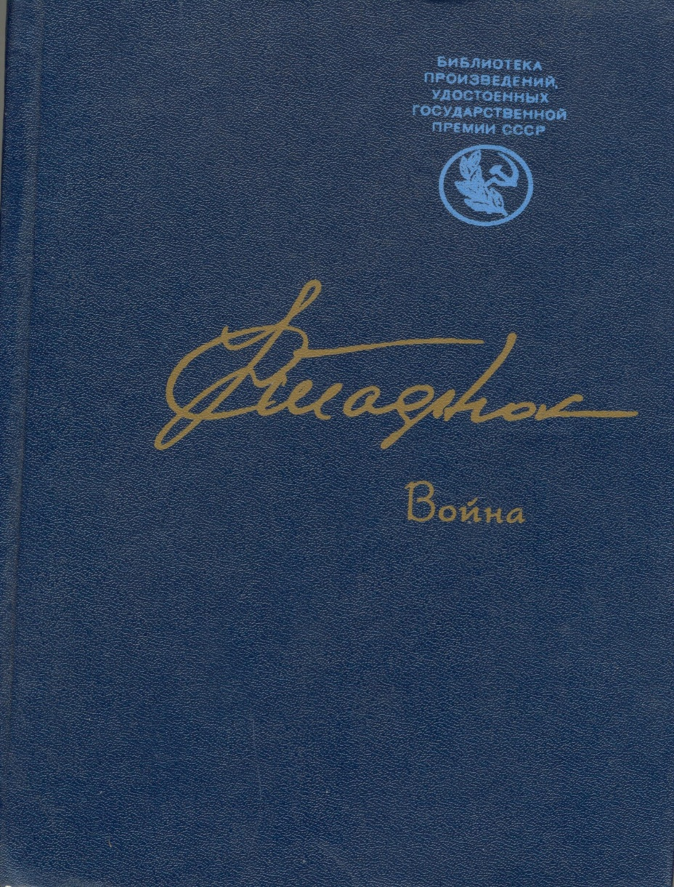
84
С 11
Стаднюк И.Ф.
Война: Роман. – М.: Советский писатель, 1985. – 624 стр.
В получившем широкую известность романе И. Стаднюк показывает усилия Советского правительства по укреплению оборонной мощи страны накануне войны и сражения начального периода войны в Белоруссии и на Смоленской возвышенности. Описываемые события происходят не только на Западном фронте, но и в Генеральном штабе, Ставке Верховного Главнокомандования, Политбюро ЦК.
За роман «Война» писателю И. Стаднюку присуждена Государственная премия 1983 года.

Slide 15

84
Б 42
Бек А.А.
Волоколамское шоссе: Повесть – М.: Дет. Лит., 1982. – 239 стр.
«Волоколамское шассе»… Название довольно точно определяет и смысл изображаемого в книге события, и его географию, и время действия. Это бои под Москвой осенью 41-го года на Волоколамском направлении.

Slide 16

84
Б 95
Быков В.В.
Рыбаков А.
Обелиск. Неизвестный солдат.: Повести. – М.: Мол. гвардия , 1985. – 235 стр
Повесть В. Быкова «Обелиск» раскрывает тему войны, стойкости и мужества советского народа . Автор рассказывает о героической судьбе сельского учителя и пяти его учеников, юных партизан.
В повести А. Рыбакова «Неизвестный солдат» события сегодняшних дней переплетаются с событиями Великой Отечественной войны, прикоснувшись к которым герои произведения, молодые люди обретают высокие гражданские и нравственные критерии.

Slide 17

84
Б 81
Бондарев Ю.
Тишина . Выбор. – М.: 1983. – 731стр.
Сюжет: советский писатель Вадим Никитин приезжает в Гамбург, где недавно был издан его роман. В памяти Никитина воскресает Германия последних отчаянных боев за победу в 1945 году, когда был короткий отдых в немецком городке и была Эмма, молодая немка, в которую он был влюблен. Спустя двадцать шесть лет, они встречаются вновь.

Slide 18

84
К 75
Кочетов В.
Годы фронтовые. Повести, рассказы, очерки. – М.; 1964. – 485 стр.
В годы Великой Отечественной войны В. Кочетов работал в газете Ленинградского фронта «На страже Родины» . Написанные им в те годы повести, рассказы и очерки о мужественной борьбе советских людей против немецко- фашистких захватчиков составляют содержание книги «Годы фронтовые».
Произведения военных лет талантливого писателя не утратили своего значения и в наши дни. Они учат пламенно любить свою Родину, мужественно защищать ее в обоях с врагами.

Slide 19

84
П 49
Полевой Б.
Повесть о настоящем человеке. – М.; 1965. – 485стр.
«Повесть о настоящем человеке»- повесть Б.Н. Полевого 1946 года о советском летчике – асе Мересьеве, который был сбит в бою Великой Отечественной войны, тяжело ранен, потерял обе ноги, но силой воли возвратился в ряды действующих летчиков.
Произведение проникнуто гуманизмом и советским патриотизмом. Удостоена Сталинской премии.

Slide 20

84
Д 55
До последнего дыхания. – М.; 1985. – 400стр.
Поэты, чьи произведения представлены в сборнике, погибли в годы Великой Отечественной войны . В братских могилах воинов – героев рядом с русскими поэтами Уткиным, Алтаузеном, Стрельченко, Лапиным и другими покоятся украинцы Гаврилюк и Герасименко, литовец Монтвила, татары Джалиль и Карим, грузин Геловани, кабардинец Шогенцуков… Люди разных возрастов и языков, признанные и начинающие поэты – все они в пору тяжких испытаний были на переднем крае борьбы.

Slide 21
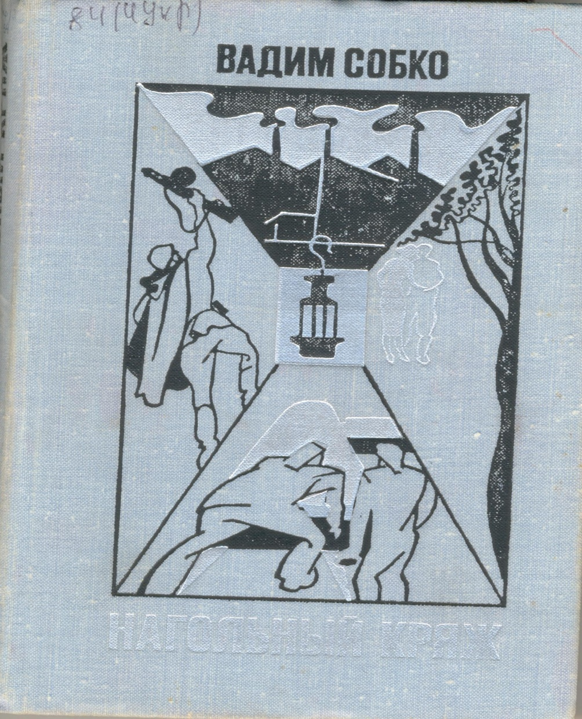
84
С 54
Собко В.Н.
Нагольный кряж. Роман. М.; 1977. – 341 стр.
Эта книга о войне и мирном созидательном труде, о любви и верности, о человеческой доброте и вере в людей. Основная мысль романа: тот, кто честно воевал, кто прошел сквозь огонь войны, не может, не должен быть нечестным в мирном созидательным труде , в любви, в отношении к окружающим.

Slide 22

84
Л 84
Лукницкий П.
Сквозь всю блокаду. Лениздат; - 1964. – 601 стр.
Подвиг, совершенный народом нашим в годы Великой Отечественной войны, никогда не забудется ни современниками ее, ни грядущими поколениями. Интерес к правдивым свидетельствам ее участников, к каждому достоверному слову о ней не умирает и не умрет никогда.

Slide 23

84
Ч 16
Чаковский А.
Блокада . М.; 1979. – 621стр
Роман – эпопея А. Чаковского «Блокада» состоит из пяти книг. Посвящена героической обороне Ленинграда.
Действие в ней начинается в конце ноября 1941 года и заканчивается январем 1943 года – днями прорыва блокады.

Slide 24

84
Ф 15
Фадеев А.
Молодая гвардия. Роман. М.; 1990. – 527 стр
В книгу вошла первая редакция романа А.А. Фадеева «Молодая гвардия». О сложной творческой судьбе автора и его многострадального романа рассказывается во вступительной статье и приложениях, предназначенных в помощь учителю при подготовке и проведении уроков.

Slide 25

84
Б 84
Бакланов Г.
Военные повести. М.; 1983. – 414 стр.
В книге – разные годы войны: и самый тяжкий, самый решающий – год сорок первый (роман «Июль 41 года»), и первые дни мира уже за границами нашей Родины (рассказ «Почем фунт лиха»).

Slide 26

84
Б 84
Быков В.
Альпийская баллада: Повести и рассказы. – Алматы; 2008. – 304 стр.
В книге классика белорусской литературы В. Быкова представлены наиболее известные его произведения «Альпийская баллада», «Сотников», «Полководец», посвященные погибшим в годы Великой Отечественной войны…

Slide 27

84
Б 84
Бруздин С.
Само собой…: Повести. – М.; 1984. – 336 стр.
Книгу известного советского писателя С. Бруздина составили повести , действие которых охватывает более сорока последних лет – с 30 – х до 70 – х годов.

Slide 28

84Р1
В19
Борис Васильев. Роман.-М.,2005.-310с.
Центральная тема романа Бориса Васильева «А зори здесь тихие» - жизнь, борьба и гибель от рук фашистской разведки девушек-зенитчиц, которые по собственной воле пришли на фронт, почти не умея стрелять, и совершили в итоге подвиг. Писатель показывает, что на воине солдат забывает о возрасте, воле, статусе - всё это становится совершенно неважным, так как двигаться вперед каждому помогает исключительно долг перед родиной и необходимость остановить врага любой ценой. Повествование ведется от имени коменданта разъезда Васково, который прошел всю воину и видел все ее ужасы. Видел, как война исподволь меняет характер, разрушает привычный уклад жизни, заставляет выживать. Книга действительно страшная своей правдивостью и отсутствием «купюр»: это роман-предостережение, заставляющий ответить на вопрос: «А на что готов я ради своей Родины?»

Slide 29

84
С 30
Семенов, Ю. Семнадцать мгновений весны [Текст] : роман / Ю. Семенов. - М. : Известия, 1980
«17 мгновений весны»- без преувеличения, самое популярное произведение Юлиана Семенова из цикла романов об Исаеве- Штирлице. Формально его центральной темой является разоблачение попытки сговора главарей фашистской Германий с военно-промышленным комплексом США в 1945 году, не формально- это очень сложный, многогранный и неоднозначный роман, в котором тонко показаны человеческие взаимоотношения, на основе документальных данных представлены исторические факты, изображены персонажи, прототипами которых стали вполне реальные люди.

Slide 30

84Р2
84Р1
Т 26
Твардовский, А. Т. Василий Теркин; Дом у дороги [Текст] / А. Т. Твардовский. - М. :, 1985. - 286 с.
Поэма Александра Твардовского «Василий Теркин» стала поистине народной энциклопедией жизни советского солдата на фронте. В отличии от пафосно- мужественных героев других советских стихотворений о Великой Отечественной войне. Теркин -обычный русский мужик, живой человек, который искренне любит Родину и свой народ, с юмором воспринимает любые жизненные тяготы и находит выход даже из самого трудного положения. по мнению многих критиков, именно на «Теркиных» в 1941-1945 годах держался боевой дух советских солдат.

Slide 31
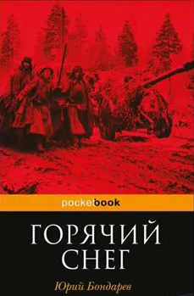
84
Б81
Юрий Бондарев Горячий снег. –М.,2010. – с.320.
«Горячий снег» - книга о войне, которая, казалось бы, посвящена локальным событиям: в ней описывается один день из жизни батареи Дроздовского, выбивавшей фашистские танки на подступах к Сталинграду. Это роман о самоотверженности вчерашних школьников- пацанов, чья вера в приказ была непоколебима, и именно поэтому, наверное, батарея выстояла под огнем противника, оставшись на засыпанном порохом снегу. В «Горячем снеге» Юрий Бондарев очень красочно и реалистично воссоздал апокалиптическое танковое сражение в различные моменты времени. Военная тема тесно переплетается с личными историями персонажей, ужас и кровь - с откровениями и прощаниями, а каждый из героических поступков, совершенных персонажами, кажется единственно правильным в служившейся ситуации.

Slide 32
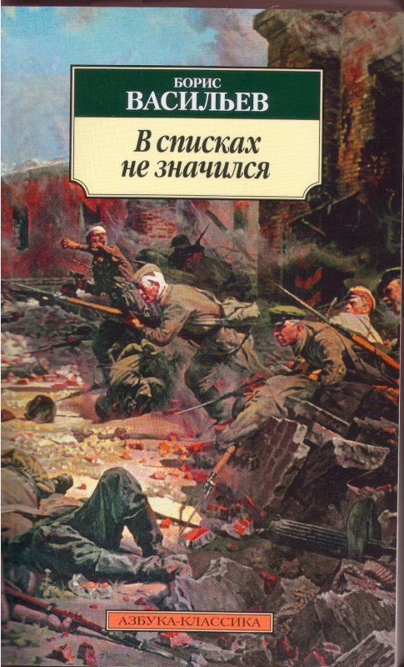
84Р1
В19
Борис Васильев В списках не значился. – М.,2002. -280с.
Николаю Плужникову всего 19, он только что окончил военное училище и получил назначение командиром взвода в одной из частей Особого Западного округа. Несмотря на то, что многие в начале июня 1941 года предчувствовали начало войны, юноша не верит в возможность нападения гитлеровской Германии на Советский Союз. По иронии судьбы, в Брестскую крепость, где ему предстоит служить, Плужников прибывает 21 июня 1941 года, а утром следующего дня в 4:15 именно с нападения на этот объект начинается Великая Отечественная война .Оборона Брестской крепости становится для молодого лейтенанта жестокой и беспощадной школой мужества, где учат отличать подлинную человечность от ложной, трезво оценивать обстановку и действовать по обстоятельствам и где цена ошибки - твоя жизнь или жизнь твоего товарища.

Slide 33

СПАСИБО ЗА ВНИМАНИЕ

